Slide 1
金寨县农村建筑工匠
安全专项知识培训讲义
金寨县住建局

Slide 2
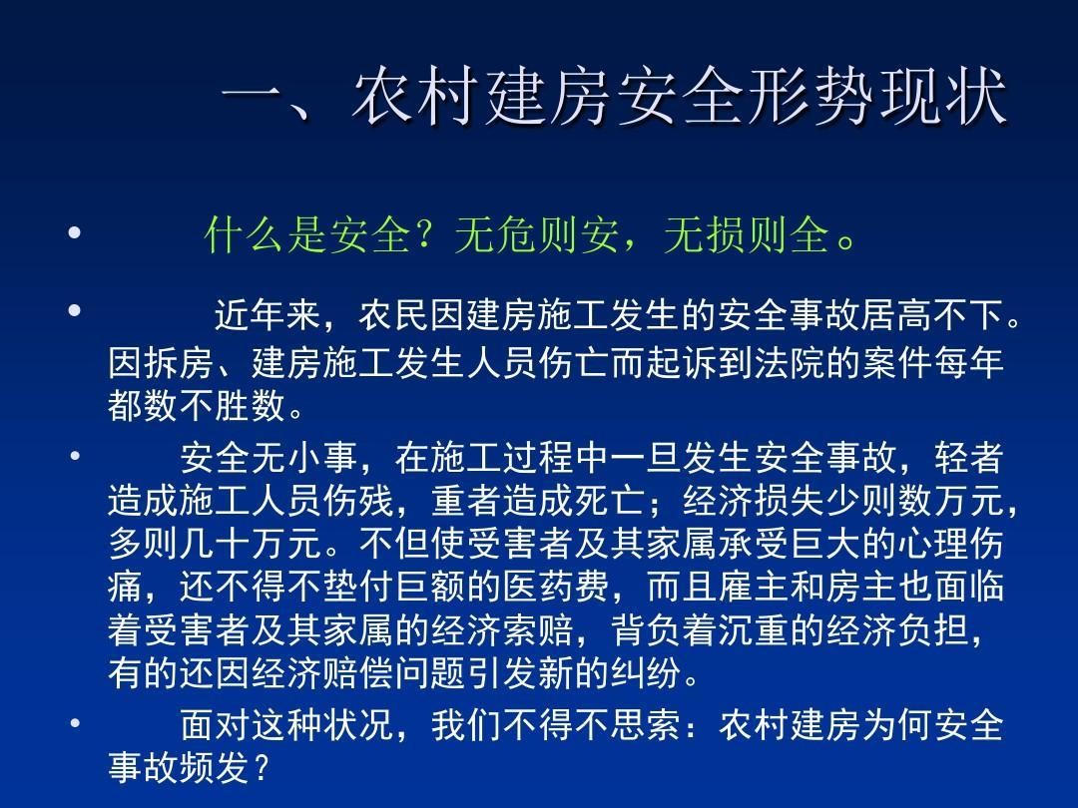

Slide 3
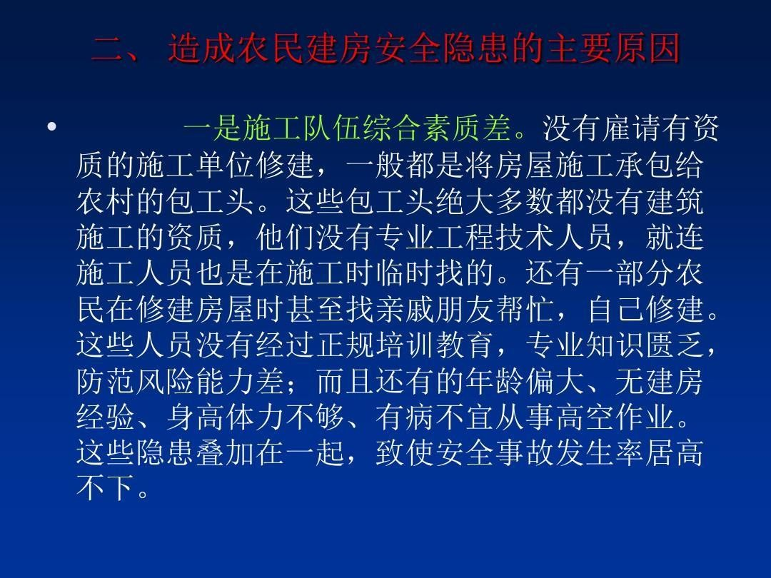

Slide 4
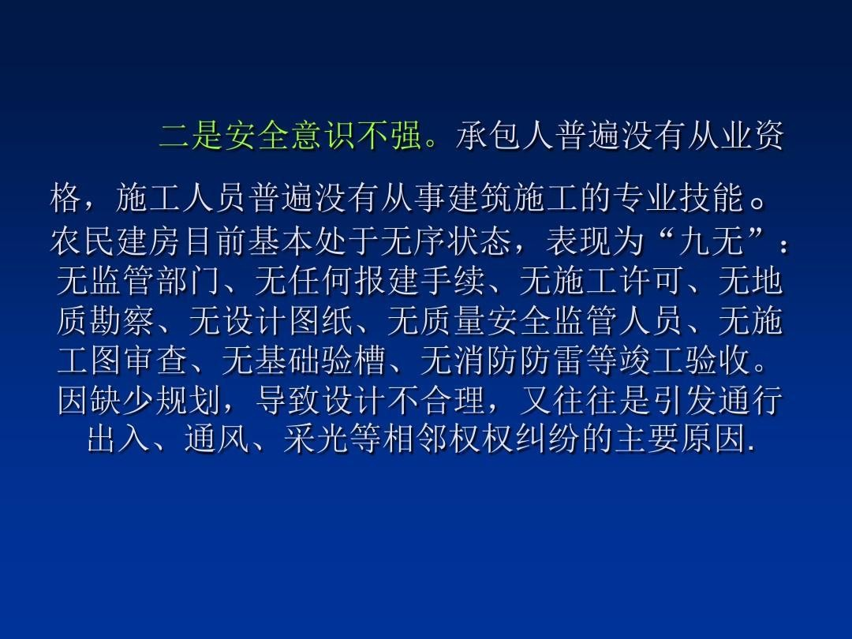

Slide 5
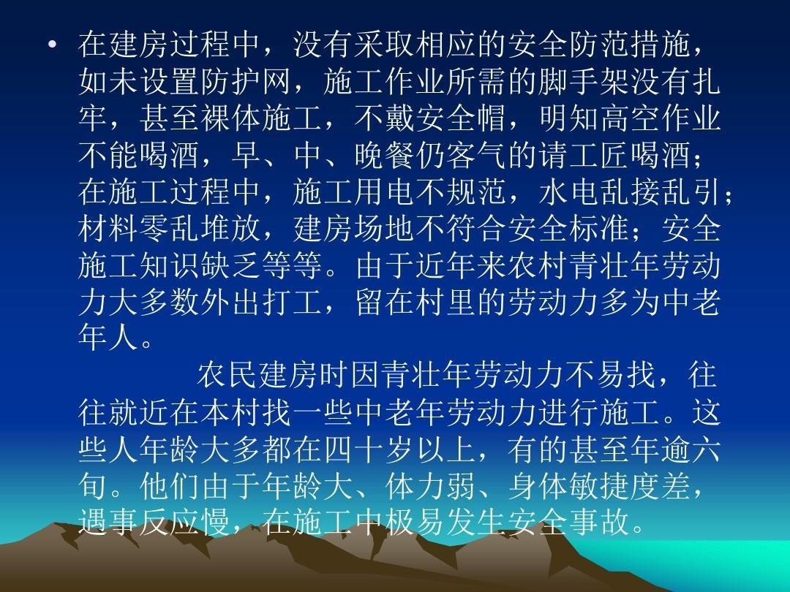

Slide 6
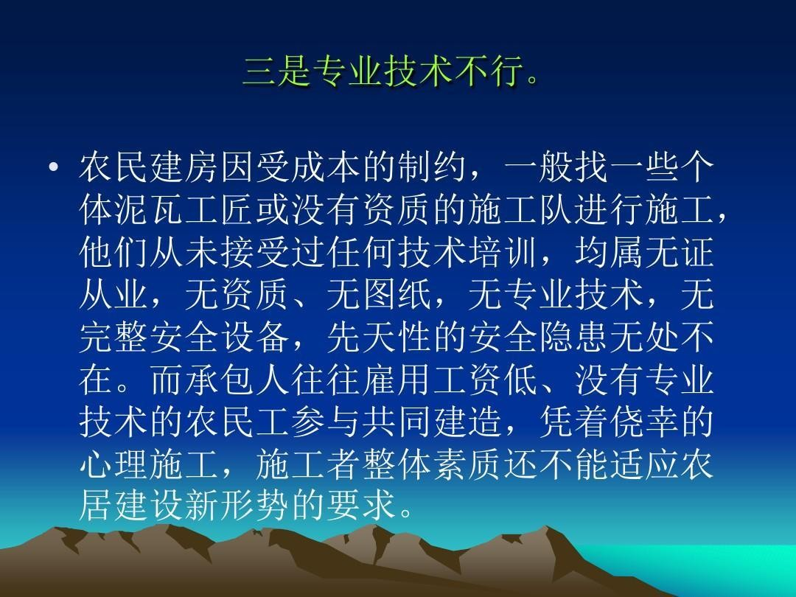

Slide 7
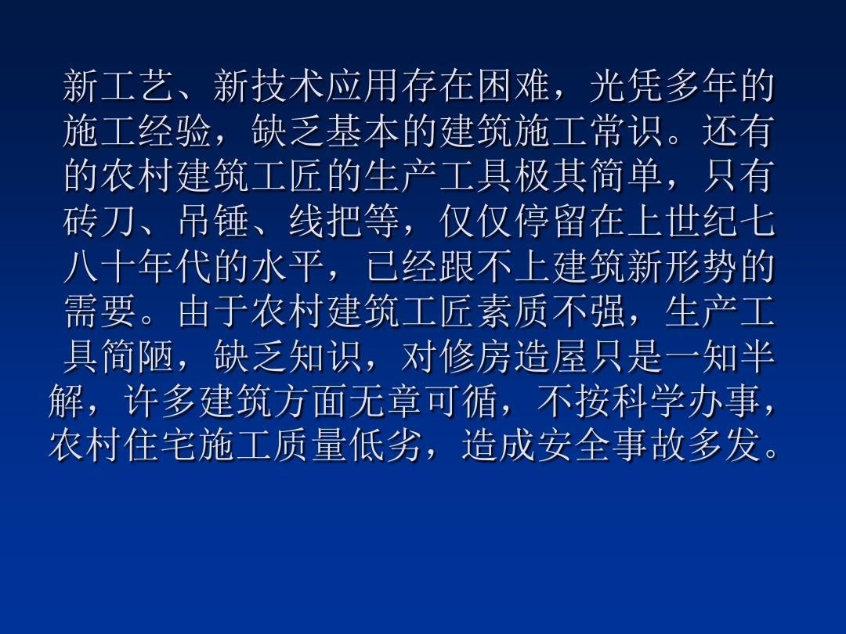

Slide 8
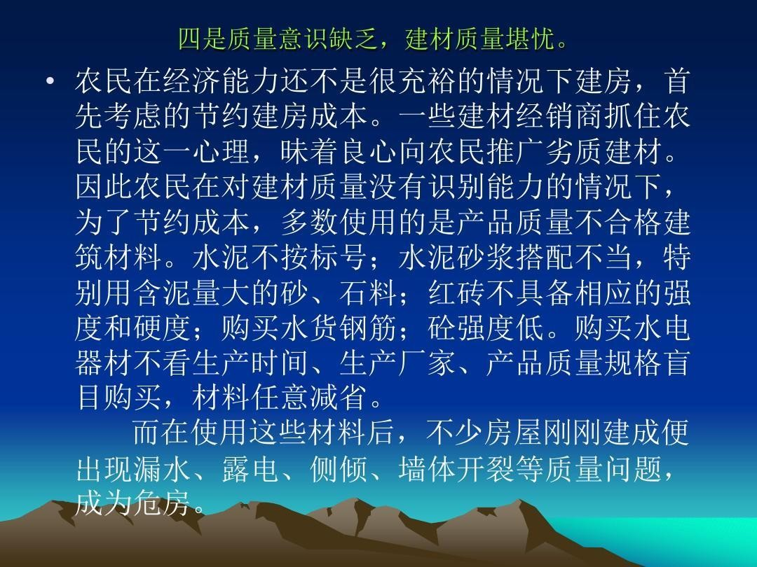

Slide 9
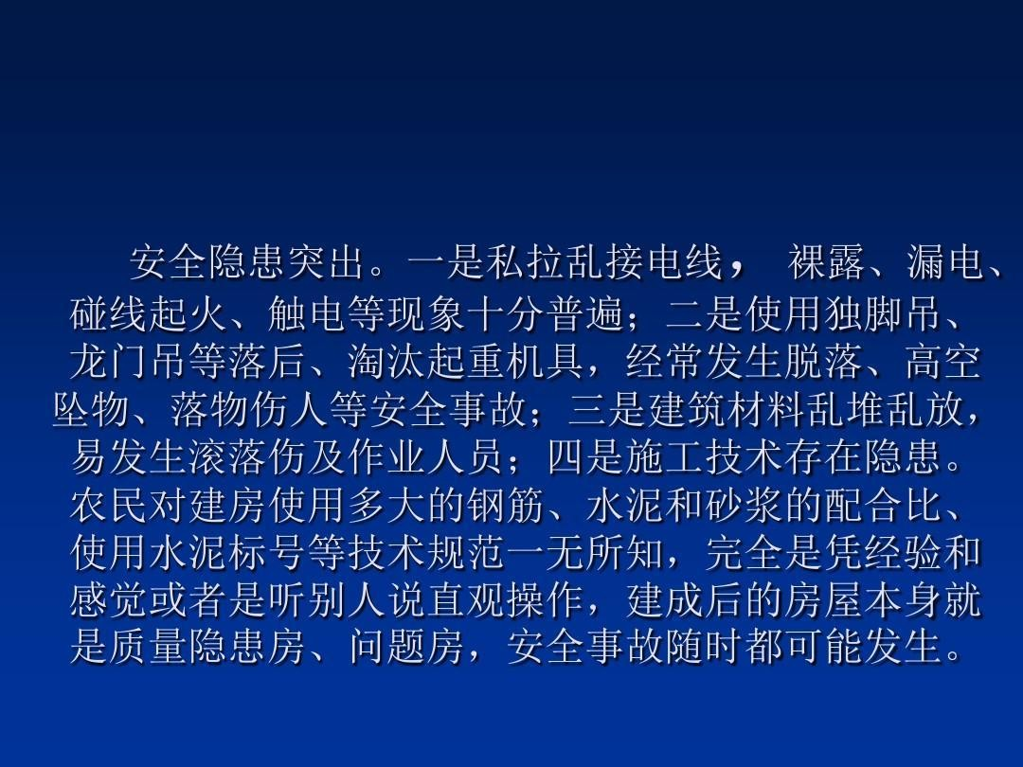

Slide 10
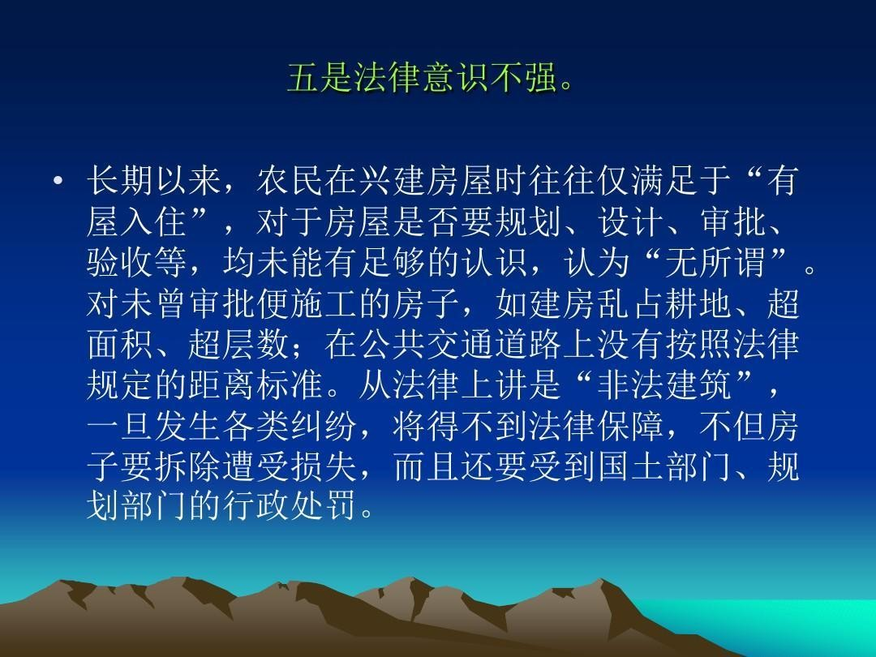

Slide 11
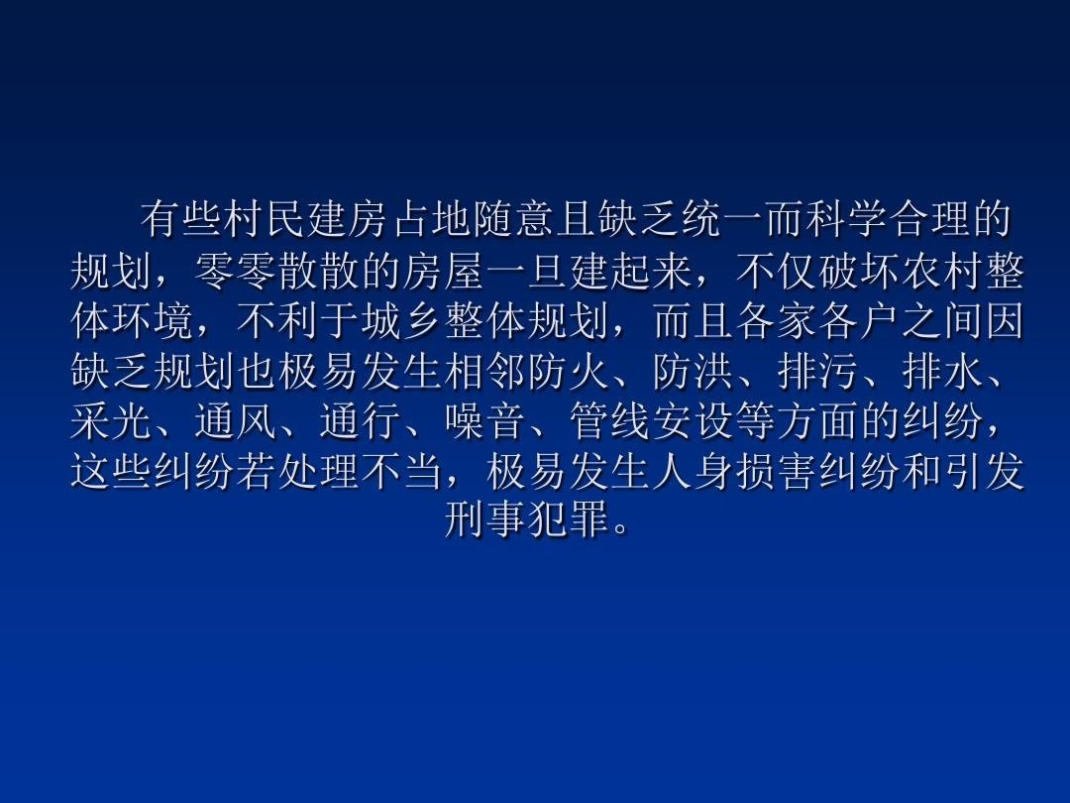

Slide 12
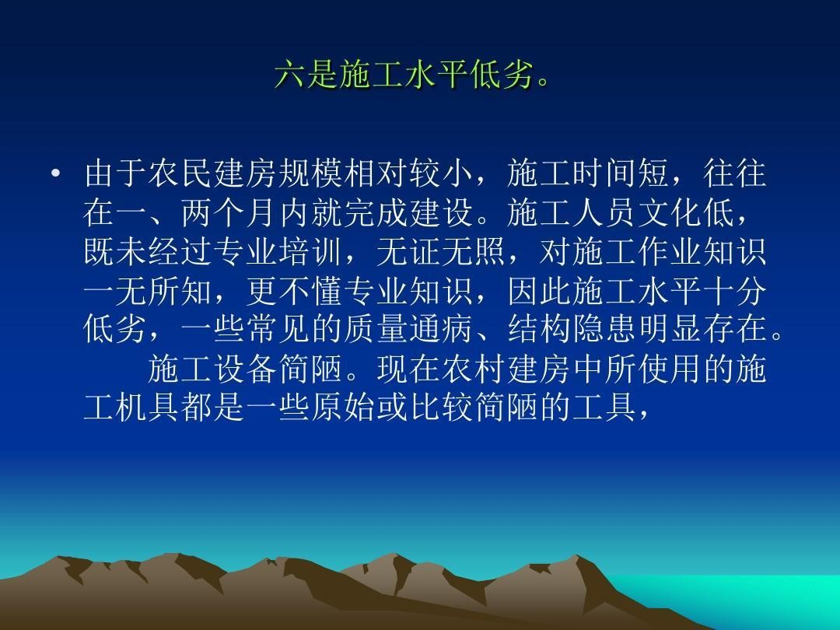

Slide 13
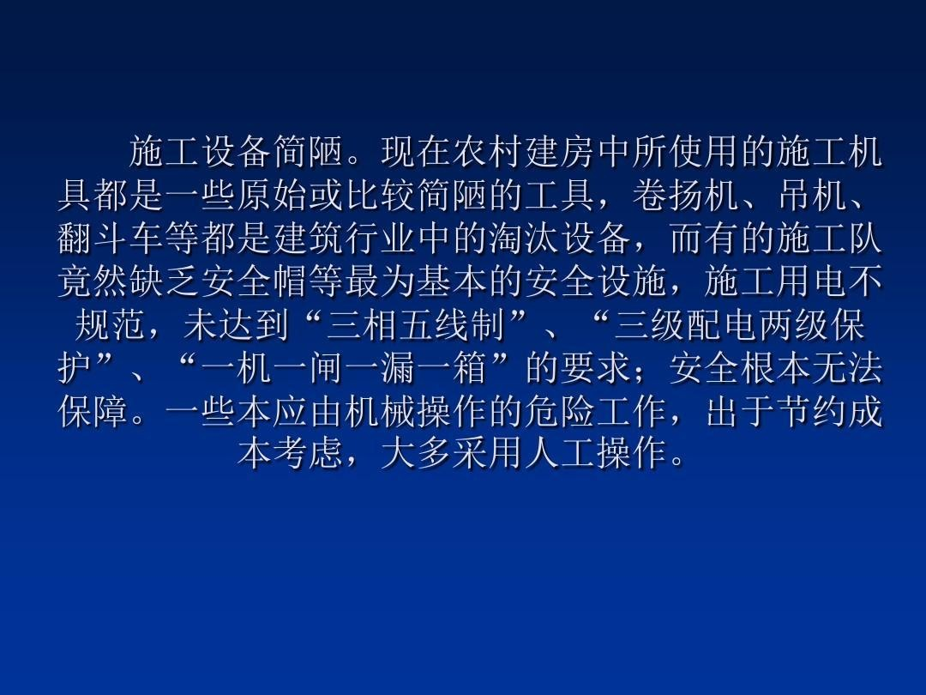

Slide 14
第一节 施工现场“十不准”
1、不戴安全帽，不准进入工地。 2、无防护措施不准高空作业，高处作业时不准乱抛材料和工具等物件。 3、不是机械操作工人，不准擅自开动机械设备。 4、龙门（井）架等垂直运输设备不准乘人。 5、不准穿高跟鞋、拖鞋、赤膊或光脚进入施工现场。 6、不准酒后上岗作业。 7、施工现场内不准打闹。 8、木工场地和防火禁区不准吸烟。 9、吊装设备未经检测合格不准吊装，下面不准站人。 10、无关人员不准进入施工现场。

Slide 15
第二节 三宝、四口、五临边防护
1、建筑施工“三宝”：安全帽、安全带、安全网。 2、建筑工地“四口”：楼梯口、电梯井口、预留洞口、通道口。 3、建筑工地“五临边”：①地面基坑周边。②无外脚手架的楼面与屋面周边。③分层施工的楼梯口与梯段边。④尚未安装栏杆或栏板的阳台、卸料平台周边、挑平台周边、雨篷与挑檐边。⑤井架、施工用电梯、外脚手架等通向建筑物通道的两侧边，以及水箱与水塔周边等。 4、进入施工现场应佩戴安全帽，登高作业应佩戴安全带。 5、临边高度越高，危险性越大，临边均应设置防护栏杆，否则，不得作业。 6、防护栏杆必须牢固，不低于1.2米，且在0.6米处必须有一道防护栏杆。 7、“四口"防护必须视具体情况分别设置牢固的盖板、防护栏杆、安全网或其他防坠落的防护设施。防护要稳固牢靠、有警示标识。

Slide 16
第三节 土石方及基础工程
1、人工挖土时，两人操作间距应保持2～3米，以免影响和伤害他人。 2、挖土要从上而下层进行开挖，严禁掏底开挖 3、挖土时发现管道、电缆及其他埋设物时要立即停止，不得擅自处理，盲目施工。 4、施工人员上下基坑要设扶梯，严禁在坑壁掏坑攀登上下。 5、基坑抽水时坑内作业人员应返回地面，不得留人在坑内边抽水边作业。移动泵机前必须先切断电源。 6、不得在挖机回旋半径内作业，防止机械伤害 7、在挖方边坡上侧堆土或材料和移动施工机械时，应与挖方边缘保持一定距离，以保证边坡和直立壁的稳定。当土质良好时，堆土或材料一般应距挖方边缘0.8米以上，高度不宜超过1.5米。 8、防止地面水流入坑槽内，引起土方坍塌。 9、基坑边坡必须采取防护措施，悬挂连续的安全警示标志，并具备夜间反光功能，基坑边夜间有照明措施。

Slide 17
第四节 脚手架工程
1、搭设作业人员应穿防滑鞋和正确佩挂好安全带。 2、搭设作业人员应佩戴工具袋，用完工具应放入工具袋中，切勿放在架子上，以免掉落伤人。 3、脚手架基础必须硬化，且有排水沟，严禁脚手架基础积水，纵向立杆间距为1.05米，横向立杆间距为1.5米，步距为1.8米，立杆与主楼间距不大于20公分。剪刀撑为45度角，采用搭接方式，搭接长度不少于1.2米，且不少于3个扣件或用三道铁丝绑扎。 4、钢管脚手架立杆必须采用对接方式，禁止搭接，毛竹脚手架立杆采用搭接方式。 5、钢管脚手架必须采取硬附墙，用钢管预埋，然后与脚手架用钢管连接，毛竹脚手架使用软附墙，用8#以上铁丝预埋连接在立杆上。一般要求，每层每三跨设置连墙件，且逢拐角处必须设置连墙件。 6、脚手架上张挂密目式安全网，安全网必须防火，隔一层必须铺设安全笆 7、在脚手架上作业时，应及时清理掉落在架子上的材料，严禁在架子上集中堆放物料，防止压塌架子和掉物伤人。 8、作业人员应走搭设好的脚手架斜道或建筑物内楼梯，不得攀爬脚手架上下。 9、架上作业时，不要随意拆除结构杆件、连墙件和防护设施，因作业需要必须拆除时，应采取可靠的加固措施后方可拆除。

Slide 18
第五节 模板支撑工程
1、模板支撑要有扫地杆，且水平杆不少于2道，如果楼层高，还应加设水平杆，立杆必须采取对接方式，不得搭接，同时应设置纵横向剪刀撑。 2、支模时，支撑、拉杆不准连接在门窗、脚手架或其他不稳固的物件上。 3、安装模板要按规定的程序进行，本道工序模板未固定之前，不得进行下道工序的施工。 4、模板的支柱要支撑在牢靠处，底部用木板垫牢，不得使用脆性材料铺垫。 5、禁止利用拉杆、支撑攀登上下。严禁随意拆除拉杆、斜撑。 6、在混凝土浇灌过程中，要有专人观察，发现变形、松动等现象，要及时停止浇灌，做好加固，防止塌模伤人。

Slide 19
第六节 高处作业
1、凡在高地面2米及以上的地点进行的工作，都应视作高处作业。凡能在地面上预先作好的工作，都必须在地面上作，尽量减少高处作业。 2、工人饮酒、精神不振或经医生证明不宜登高者，禁止登高作业。 3、高处作业均须先搭建脚手架或采取防坠落措施，方可进行。 4、在陡坡、屋顶等边沿进行工作，临空一面应装设安全网或防护栏杆，否则工作人员须使用安全带。 5、在没有脚手架或者在没有栏杆的脚手架上工作，高度超过1.5米，必须使用安全带，或采取其他可靠的安全措施。 6、在进行高处工作时，除有关人员处，不准他人在工作地点的下面行或逗留，工作地点下面应围栏或装设其他保护装置，防止落物伤人。 7、不准将工具及材料上下投掷，要用绳系牢后往下或往上吊送，以免打伤下方工作人员或击毁脚手架。 8、在6级及以上的大风以及暴雨、打雷、大雾等恶劣天气，应停止露天高处作业。 9、夜间没有充分照明的不登高，脚手架、梯子没有防滑措施或不牢固的不登高，穿了厚底皮鞋或携带笨重工具的不许登高。

Slide 20
第七节 移动脚手架(平台、梯)
1、使用前须经过验收合格，具体应检查脚手架是否设置剪刀撑，有无上下梯子，上下层之间是否紧固连接；平台是否设置防护栏杆、挡脚板；下面的轮子是否锁定。平台上不能超重放置物件，不能上下抛工具零件等。 2、移动脚手架前，放在上面的工具、零件等物件要清除。移动时上面不能站人。在移动位置的架高半径范围内不得有其他脚手架。 3、使用单面竹梯或木梯，梯脚要有橡胶防滑套；使用时与地面角度在5 0～6 5度之间，上梯时要有人扶梯。使用人字梯时要固定横向拉撑，不能站在最高一层作业。使用的梯子不能有缺档，不能垫高使用。

Slide 21
第八节 临时用电
1、施工现场推行TN-S临时用电系统，采用三相五线制，要求三级配电、两级保护、一机一箱一闸一漏，总配电箱中漏电保护器动作电流大于30mA，动作时间大于0.1s，开关箱中漏电保护器动作电流小于30mA，动作时间小于0.1s。 2、不能一个开关接两台或多台施工设备。不能钩挂在线路或开关上取电。三脚插座一定要接地线。 3、严禁任意乱拉接电线。严禁把衣物及其他杂物挂在电线上，以防触电。 4、施工电缆不得随地拖放，如果无法架空只能放在地面时，必须用钢套管保护，防止电缆破损。 5、施工设备和电动工具的电源线与开关箱的距离不能超过3米，不够长时应在施工设备和电动工具附近架设合格的开关箱。 6、使用电动工具时，不得拆除或更换电动工具的原有插头。 7、禁止不使用插头而将电缆金属丝直接插入电源插座 8、作业完毕后要拉闸断电，锁好开关箱、配电箱。

Slide 22
第九节 起重机械
1、严禁使用狗头吊、扒杆等简易起重设备进行起重吊装。 2、起重作业人员必须持有特种作业操作证。 3、超过5年的龙门吊不得使用。 4、必须使用经过检测的起重设备。 5、龙门吊由井子架、接料平台、卷扬机、操作台组成。 6、接料平台必须是独立的，不得与井子架、脚手架绑在一起，也不能共用连墙件，接料平台必须用钢管搭设，用方木绑在横杆上，上面用木板钉在方木上，接料平台应超出脚手架50公分，并设置安全门和临边防护，接料平台和楼层间有5%的坡度，坡度应倾向楼层内。接料平台两侧应绑两道防护栏杆，挂密目网，并设挡脚板。 7、井子架应设置安全停靠装置，吊笼的断绳保险应该完整、有效，架体每层设置附墙装置，且独立高度不得超过6米，并在每层悬挂楼层号。 8、卷扬机和操作台应设置防护棚，操作台要有专用配电箱，并悬挂操作规程。 9、井架首层进料口应有防护门，并应搭设长度不小于2米的防护棚，侧面必须采取封闭措施。 10、龙门吊停用时，必须把吊笼放到地上，悬空吊挂时，卷扬机司机不得离开驾驶座位。

Slide 23
第十节 其他安全要点
1、施工现场严禁使用明火。确需使用明火作业时，必须有专人看火。 2、动火前必须先检查环境，对周围的易燃易爆物品采取清除或隔离等防火防爆措施。 3、动火后，必须彻底清理现场，离开现场前，用火人员要确认用火已熄灭，周围已无隐患，电源已切断，开箱已锁好，确保无火灾隐患后方可离开施工现场。 4、建筑构件的燃烧性能等级应为A级，当采用金属夹芯板材时，其芯材的燃烧性能等级应为A级。 5、要购买正规厂家生产的合格机械设备。要定期对机械设备进行检查，对损坏的配件进行及时更换或维修。 6、严禁私自改装或维修机械设备。

Slide 24
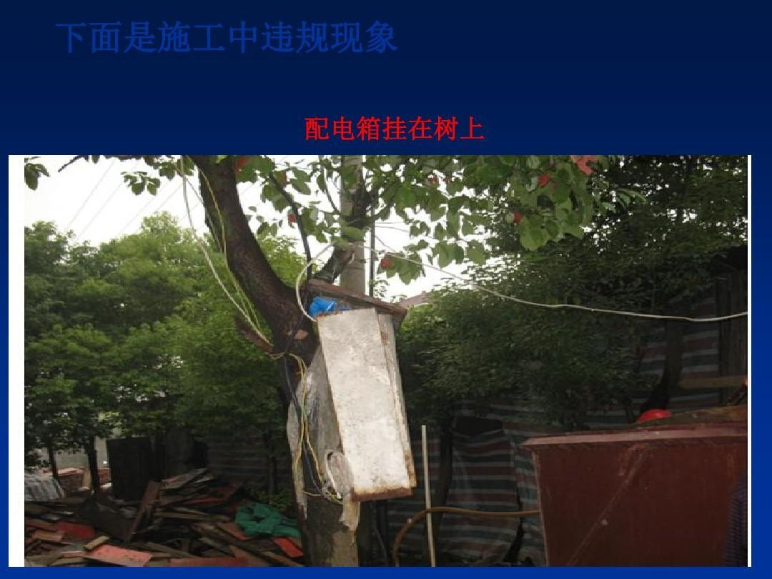

Slide 25
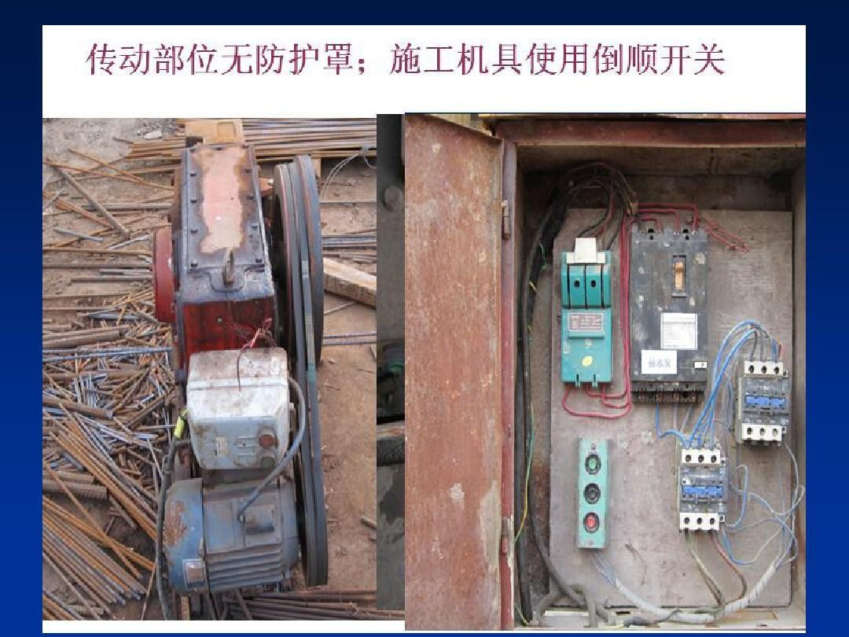

Slide 26
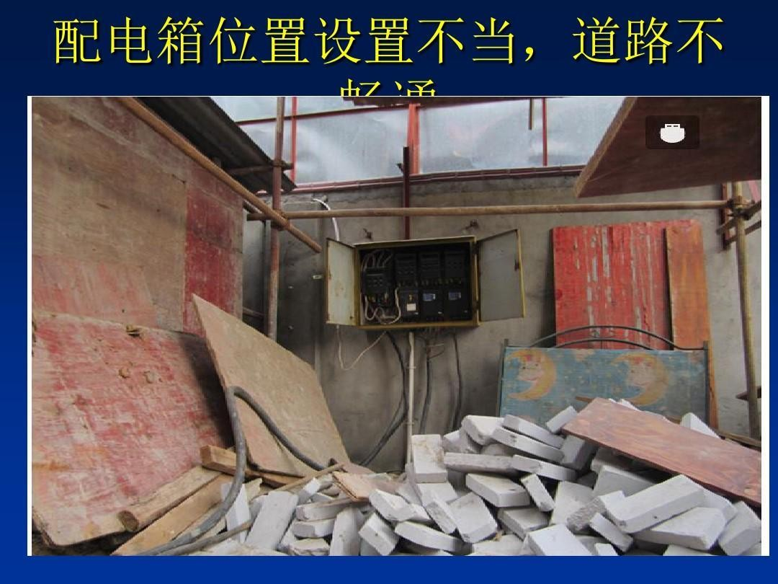

Slide 27
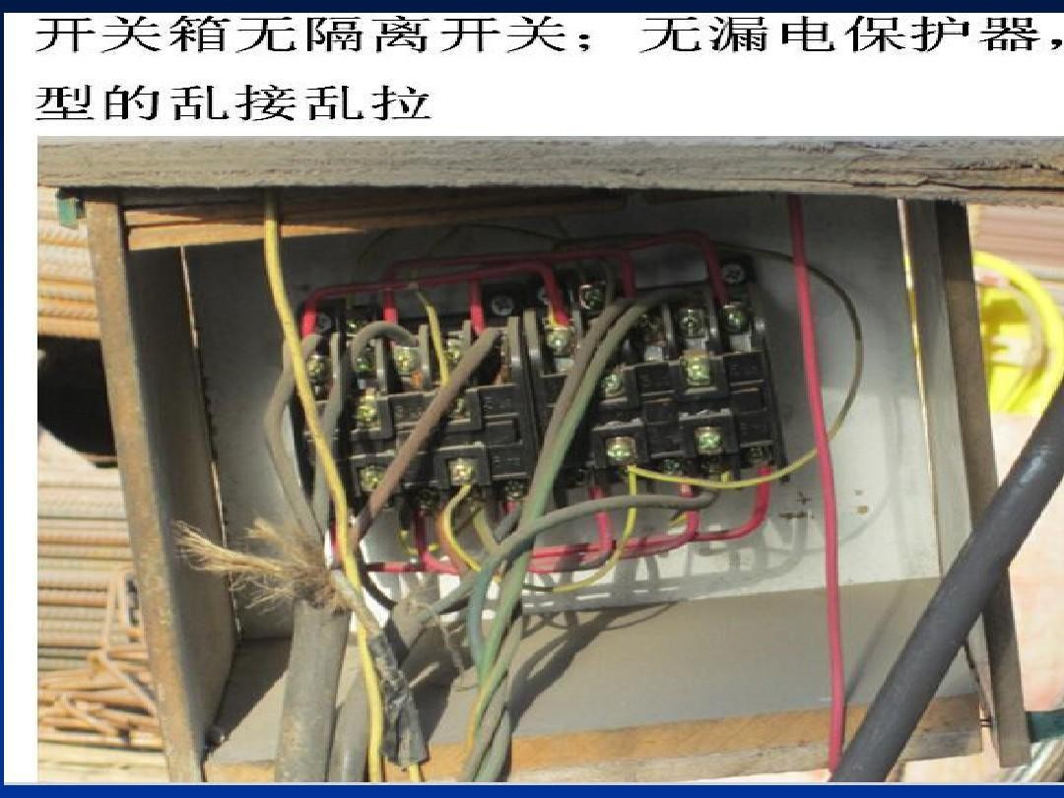

Slide 28
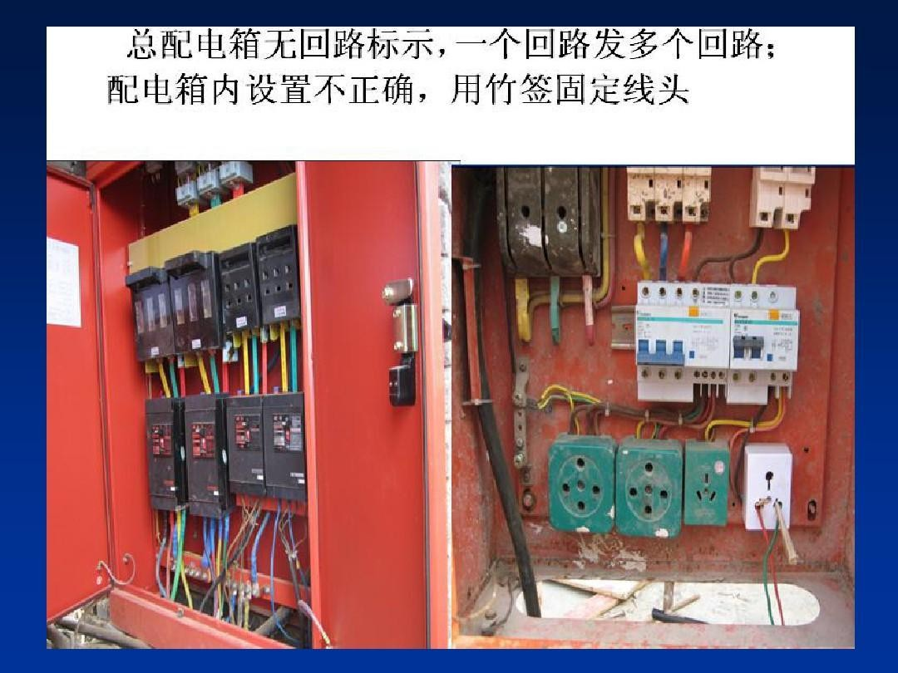

Slide 29
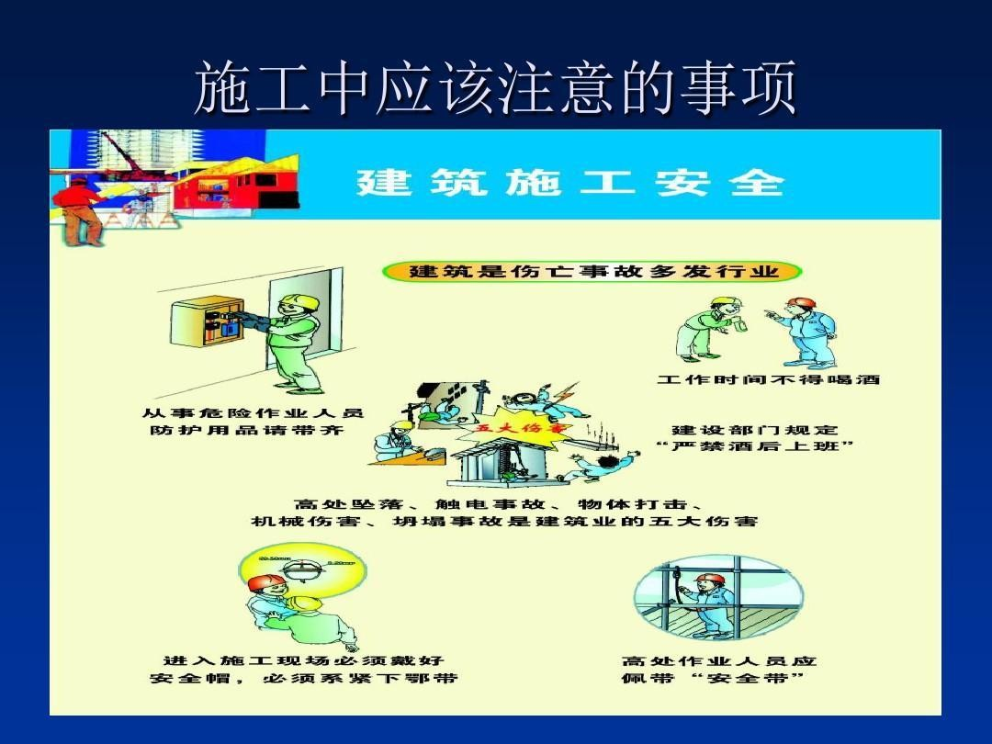

Slide 30
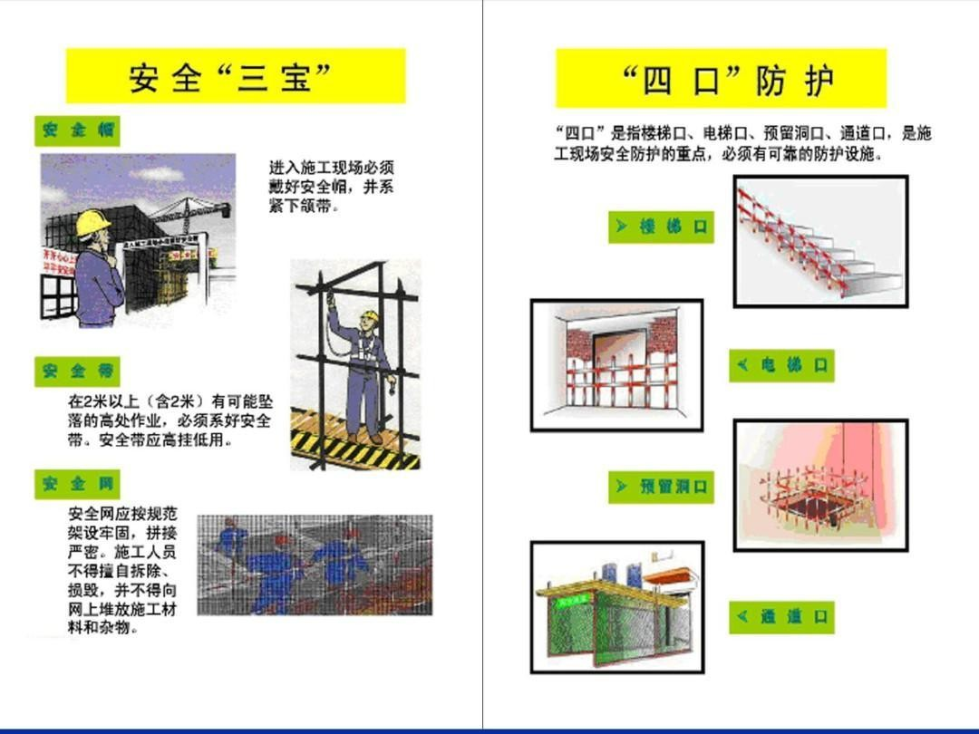

Slide 31
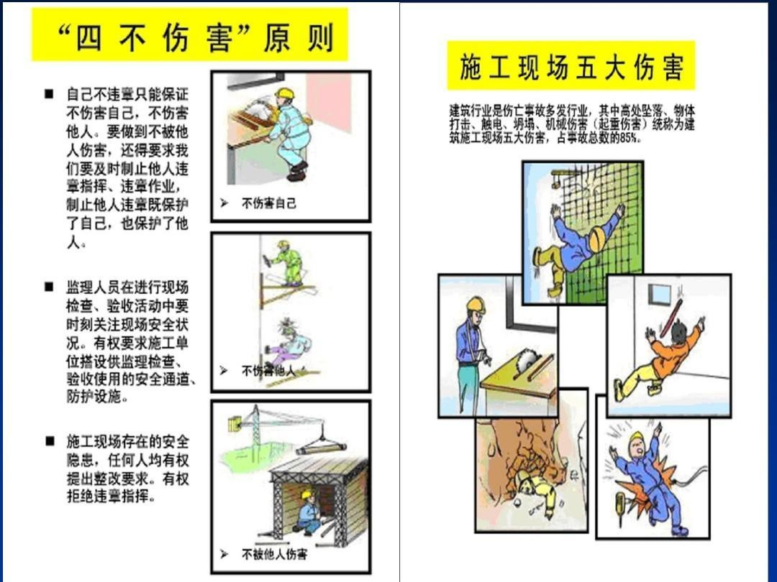

Slide 32
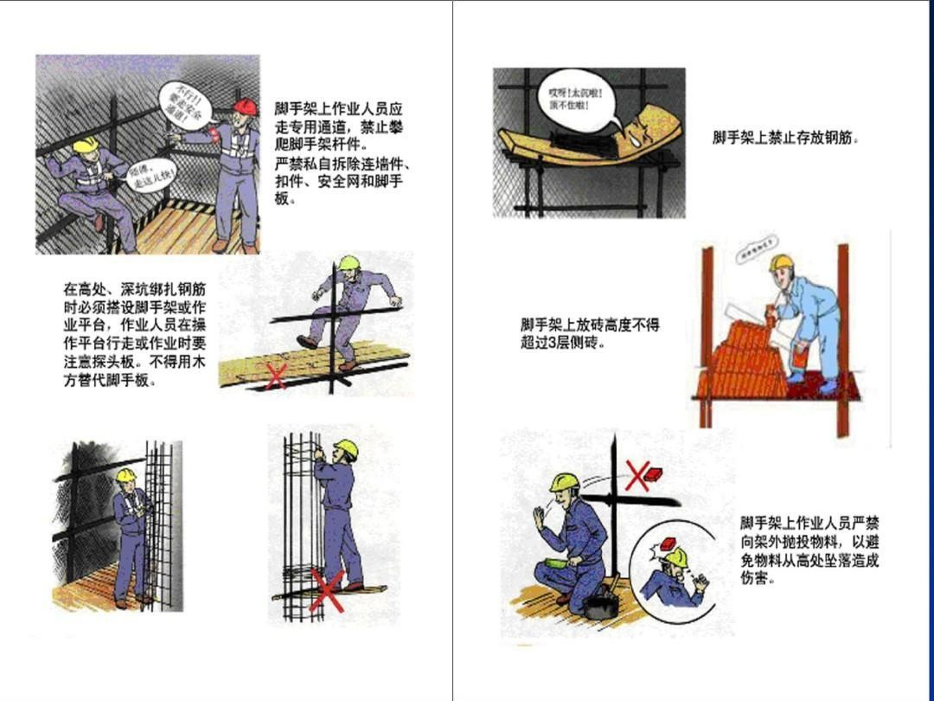

Slide 33
